Slide 1
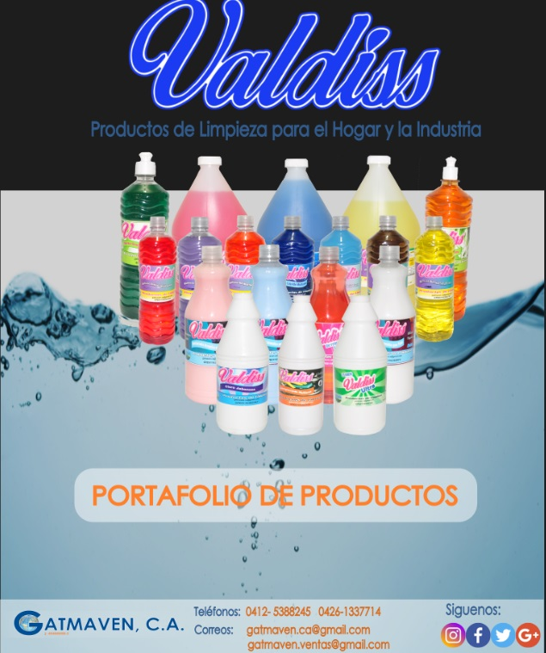

Slide 2


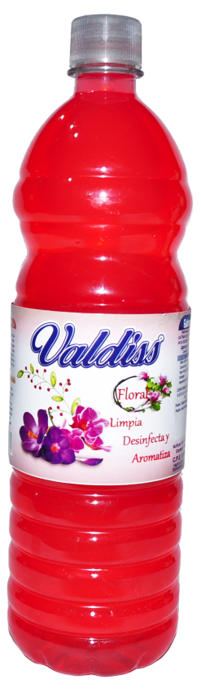


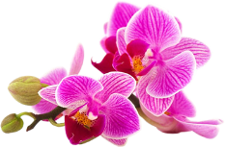

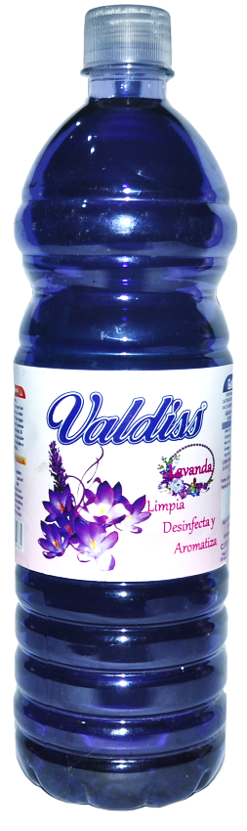

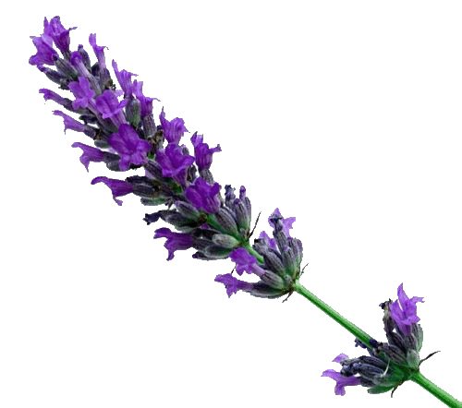
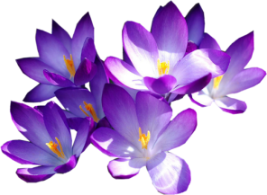
Productos de Limpieza
R.I.F. J-4046698-2
Multiuso Antibacterial Floral
LIMPIA Y DESINFECTA FRAGANCIA DE LARGA DURACIÓN. PH Neutro. PISOS Y SUPERFICIES Presentación: 1 Litro, Galón, Bidón 20 L. Tambor 200 L.
Floral, Fresia
y Brisas de Verano
Multiuso Antibacterial Lavanda
LIMPIA Y DESINFECTA FRAGANCIA DE LARGA DURACIÓN. PH Neutro. PISOS Y SUPERFICIES Presentación: 1 Litro, Galón, Bidón 20 L. Tambor 200 L.
Lavanda, Sándalo y Gotas de Caricia
GATMAVEN.CA@GMAIL.COM VENTAS : 0412-538.82.45

Slide 3
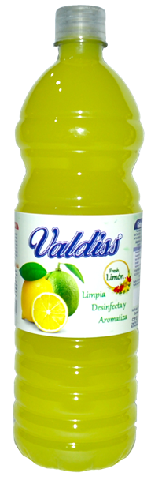
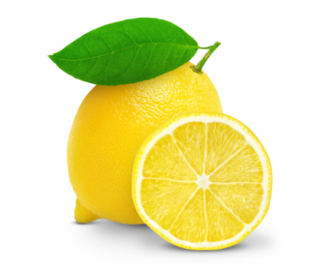
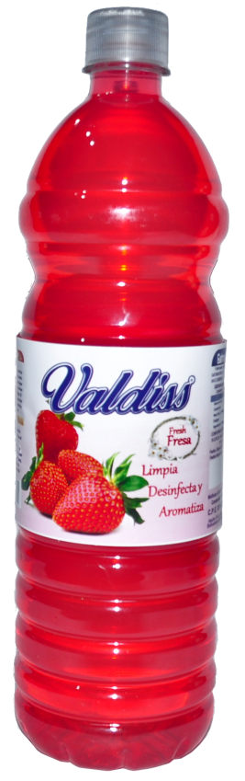
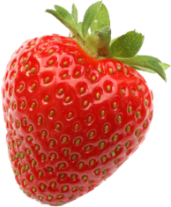
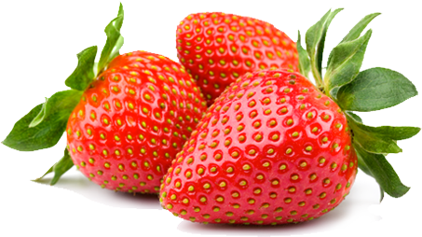

Productos de Limpieza
R.I.F. J-4046698-2
Multiuso Antibacterial Fresh Limón
LIMPIA Y DESINFECTA FRAGANCIA DE LARGA DURACIÓN. PH Neutro. PISOS Y SUPERFICIES Presentación: 1 Litro, Galón, Bidón 20 L. Tambor 200 L.
Limón Cítrico, y Limón Dulce
Multiuso Antibacterial Fresh Fresa
LIMPIA Y DESINFECTA FRAGANCIA DE LARGA DURACIÓN. PH Neutro. PISOS Y SUPERFICIES Presentación: 1 Litro, Galón, Bidón 20 L. Tambor 200 L.
Fresa
GATMAVEN.CA@GMAIL.COM VENTAS : 0412-538.82.45

Slide 4
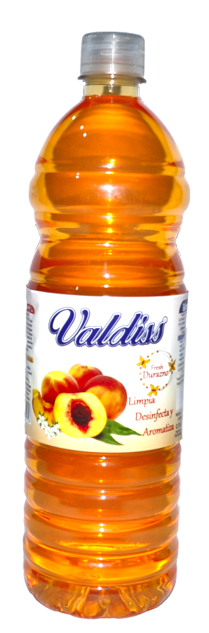
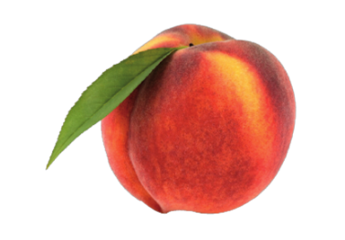
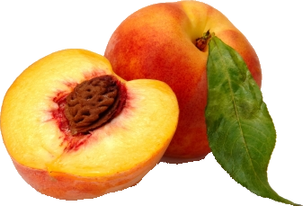

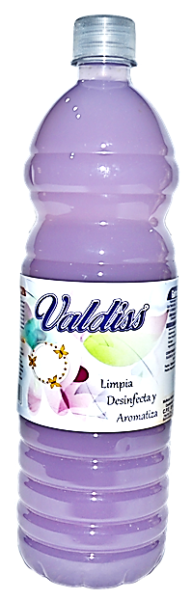

Productos de Limpieza
R.I.F. J-4046698-2
Multiuso Antibacterial Fresh Durazno
LIMPIA Y DESINFECTA FRAGANCIA DE LARGA DURACIÓN. PH Neutro. PISOS Y SUPERFICIES Presentación: 1 Litro, Galón, Bidón 20 L. Tambor 200 L.
Durazno
Multiuso Antibacterial Fresh
LIMPIA Y DESINFECTA FRAGANCIA DE LARGA DURACIÓN. PH Neutro. PISOS Y SUPERFICIES Presentación: 1 Litro, Galón, Bidón 20 L. Tambor 200 L.
Fresh
GATMAVEN.CA@GMAIL.COM VENTAS : 0412-538.82.45

Slide 5
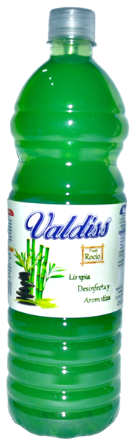


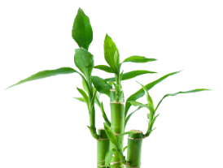
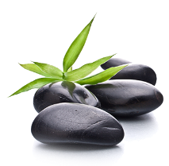



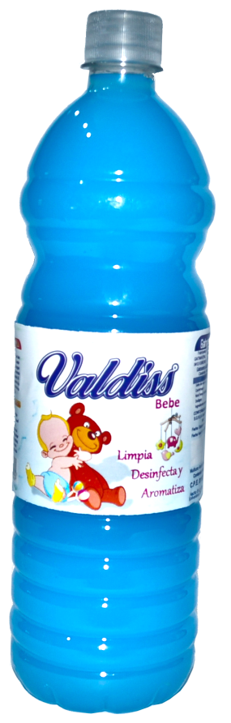


Productos de Limpieza
Multiuso Antibacterial Fresh Roció
LIMPIA Y DESINFECTA FRAGANCIA DE LARGA DURACIÓN. PH Neutro. PISOS Y SUPERFICIES Presentación: 1 Litro, Galón, Bidón 20 L. Tambor 200 L.
Roció, Melón
y Brisas de Verano
Multiuso Antibacterial Bebe
LIMPIA Y DESINFECTA FRAGANCIA DE LARGA DURACIÓN. PH Neutro. PISOS Y SUPERFICIES Presentación: 1 Litro, Galón, Bidón 20 L. Tambor 200 L.
Caricias de Bebé, Apolvado y Caramelo
GATMAVEN.CA@GMAIL.COM VENTAS : 0412-538.82.45

Slide 6
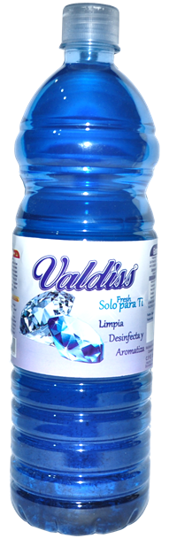
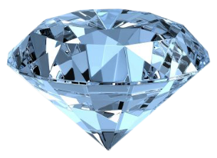

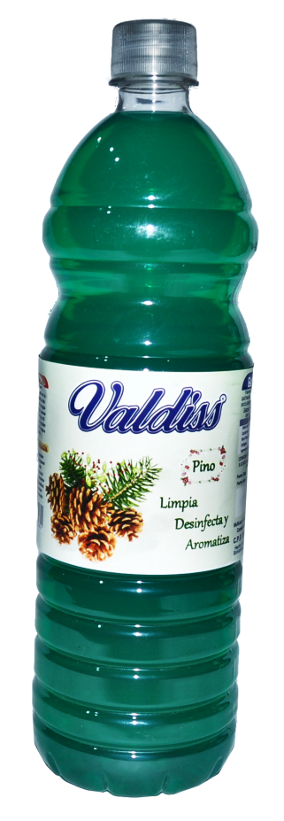


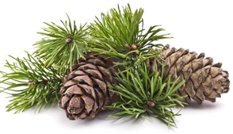

Productos de Limpieza
Multiuso Antibacterial Fresh Solo para Ti
LIMPIA Y DESINFECTA FRAGANCIA DE LARGA DURACIÓN. PH Neutro. PISOS Y SUPERFICIES Presentación: 1 Litro, Galón, Bidón 20 L. Tambor 200 L.
Ámbar, Bambú y Brisas de Verano.
Multiuso Antibacterial Pino
LIMPIA Y DESINFECTA FRAGANCIA DE LARGA DURACIÓN. PH Neutro. PISOS Y SUPERFICIES Presentación: 1 Litro, Galón, Bidón 20 L. Tambor 200 L.
Pino Silvestre y menta
GATMAVEN.CA@GMAIL.COM VENTAS : 0412-538.82.45

Slide 7
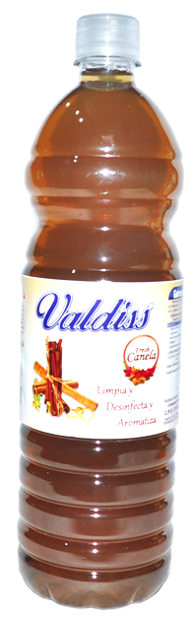
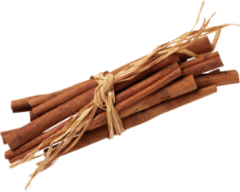
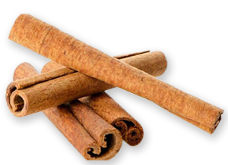



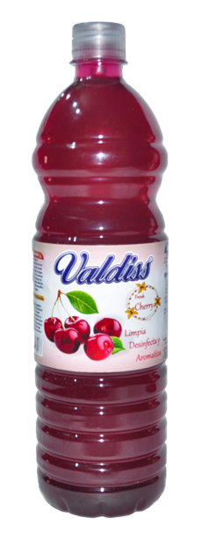
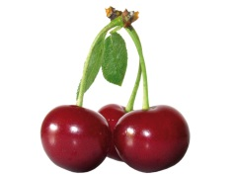
Productos de Limpieza
R.I.F. J-4046698-2
Multiuso Antibacterial Fresh CANELA
LIMPIA Y DESINFECTA FRAGANCIA DE LARGA DURACIÓN. PH Neutro. PISOS Y SUPERFICIES Presentación: 1 Litro, Galón, Bidón 20 L. Tambor 200 L.
Canela
Multiuso Antibacterial Fresh Cherry
LIMPIA Y DESINFECTA FRAGANCIA DE LARGA DURACIÓN. PH Neutro. PISOS Y SUPERFICIES Presentación: 1 Litro, Galón, Bidón 20 L. Tambor 200 L.
Cherry
GATMAVEN.CA@GMAIL.COM VENTAS : 0412-538.82.45

Slide 8
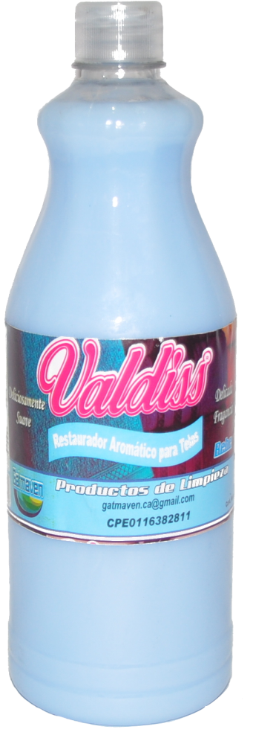
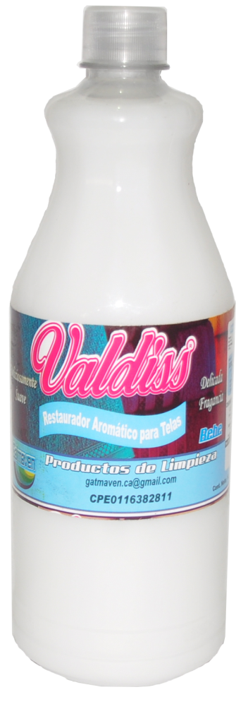
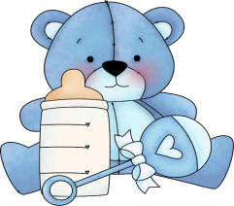

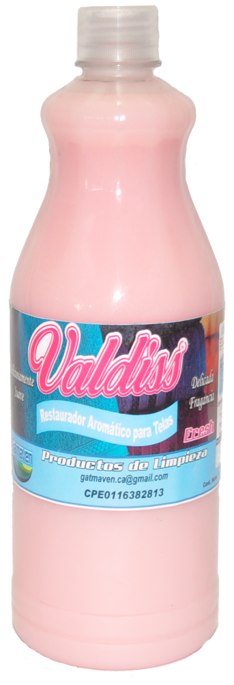

Productos de Limpieza
Reparador de tela (Suavizante) Bebe
SUAVIZA Y PROTEGE LA ROPA.
DELICADA FRAGANCIA DE LARGA DURACIÓN.
Bebé,
Caricias de Bebé,
Presentación: 1 Litro, Galón, Bidón 20 L. Tambor 200 L.
Gotas de Ternura
GATMAVEN.CA@GMAIL.COM VENTAS : 0412-538.82.45

Slide 9
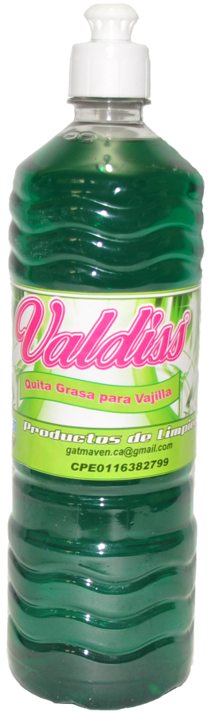
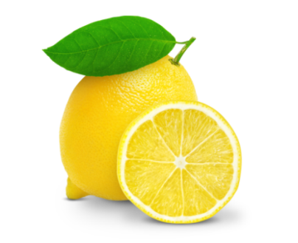



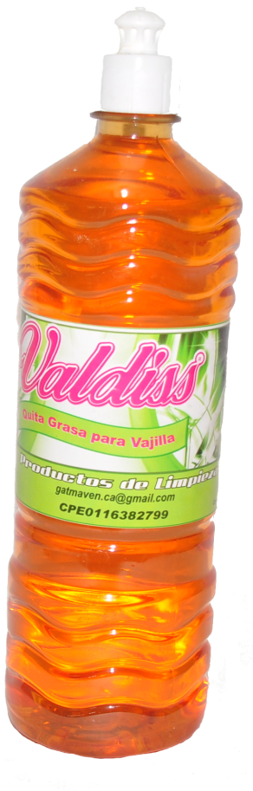

Productos de Limpieza
R.I.F. J-4046698-2
Quita Grasa para Vajillas (Lavaplatos) Limón
LIMPIA Y DESENGRASA Protege sus Manos . PH Neutro. VAJILLAS, PLATOS Y SUPERFICIES Presentación: 1 Litro, Galón, Bidón 20 L. Tambor 200 L.
Limón Dulce y Mandarina
Quita Grasa para Vajillas (Lavaplatos) Durazno
LIMPIA Y DESINFECTA FRAGANCIA DE LARGA DURACIÓN. PH Neutro. PISOS Y SUPERFICIES Presentación: 1 Litro, Galón, Bidón 20 L. Tambor 200 L.
Durazno
GATMAVEN.CA@GMAIL.COM VENTAS : 0412-538.82.45

Slide 10
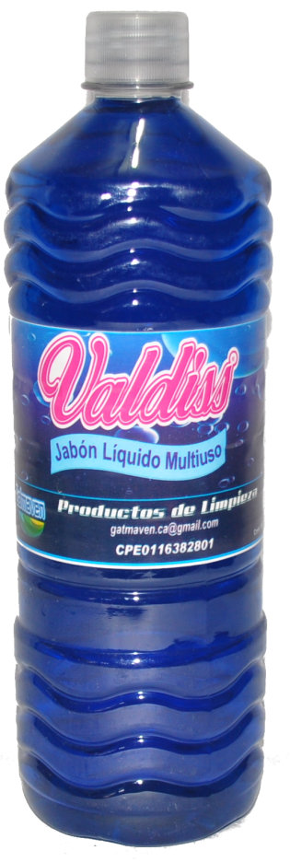

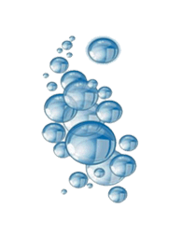
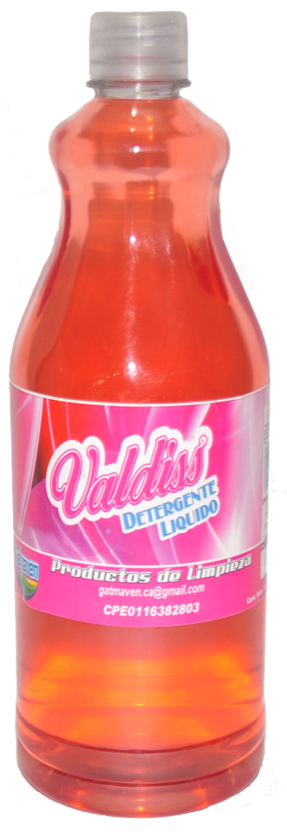
Productos de Limpieza
R.I.F. J-4046698-2
Jabón Liquido Multiuso
ESPUMANTE Y JABONOSO FRAGANCIA DURADERA. IDEAL PARA LA LIMPIEZA PROFUNDA DE SUPERFICIES, DISEÑADO ESPECIALMENTE PARA USO DOMESTICO. PH Neutro. ROPA Y SOBRE TODA SUPERFICIE LAVABLE. Presentación: 1 Litro, Galón, Bidón 20 L. Tambor 200 L.
Brisas Marina
DETERGENTE LÍQUIDO PARA LA ROPA
ALTO PODER DE DETERGENCIA DURACIÓN. PH Neutro. PARA EL LAVADO DE LA ROPA. Presentación: 1 Litro, Galón, Bidón 20 L. Tambor 200 L.
Floral, Lavanda y Brisas de Verano
GATMAVEN.CA@GMAIL.COM VENTAS : 0412-538.82.45

Slide 11
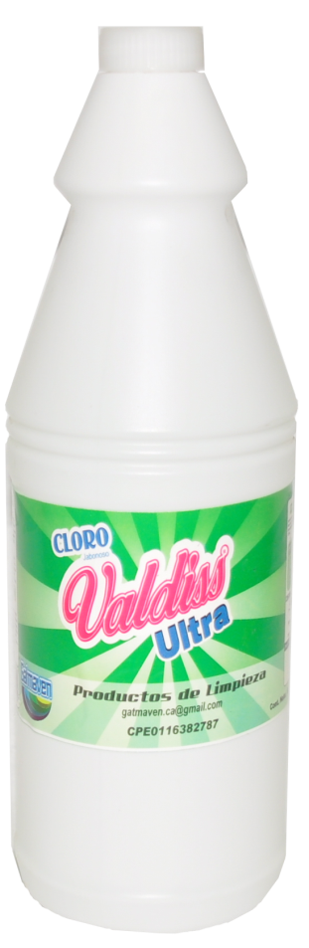
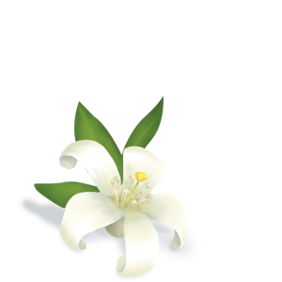

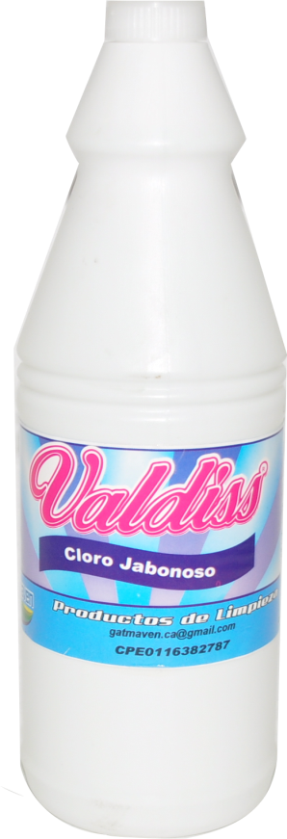

Productos de Limpieza
R.I.F. J-4046698-2
Cloro ULTRA
LIMPIADOR DESINFECTANTE ELIMINA BACTERIAS DURACIÓN. PH Neutro. PUEDE SER UTILIZADO SOBRE TODA SUPERFICIE LAVABLE: ROPA BLANCA, BAÑOS, COCINAS, PISOS. Presentación: 1 Litro, Galón, Bidón 20 L. Tambor 200 L.
Cloro JABONOSO
LIMPIADOR DESINFECTANTE ELIMINA BACTERIAS DURACIÓN. PH Neutro. PUEDE SER UTILIZADO SOBRE TODA SUPERFICIE LAVABLE: ROPA BLANCA, BAÑOS, COCINAS, PISOS. Presentación: 1 Litro, Galón, Bidón 20 L. Tambor 200 L.
GATMAVEN.CA@GMAIL.COM VENTAS : 0412-538.82.45

Slide 12
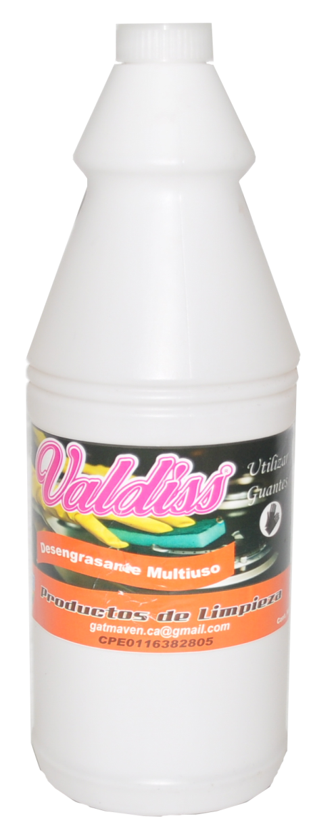

Productos de Limpieza
R.I.F. J-4046698-2
DESENGRASANTE MULTIUSO
ELIMINA LA GRASA MAS RESISTENTES UTILIZADO EN COCINAS, MOTORES, Y SUPERFICIE GRASA. Presentación: 1 Litro, Galón, Bidón 20 L. Tambor 200 L.
GATMAVEN.CA@GMAIL.COM VENTAS : 0412-538.82.45

Slide 13

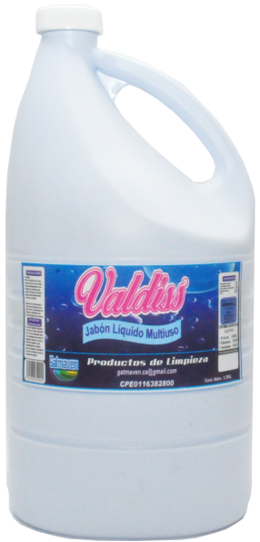
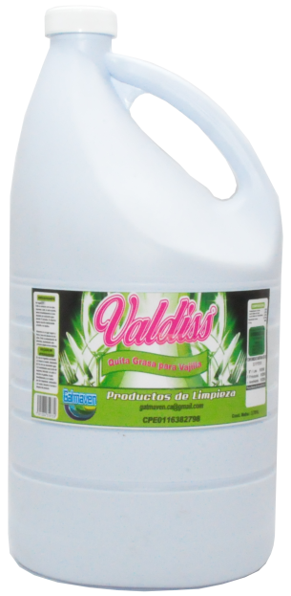


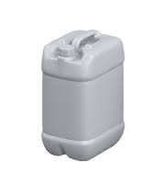
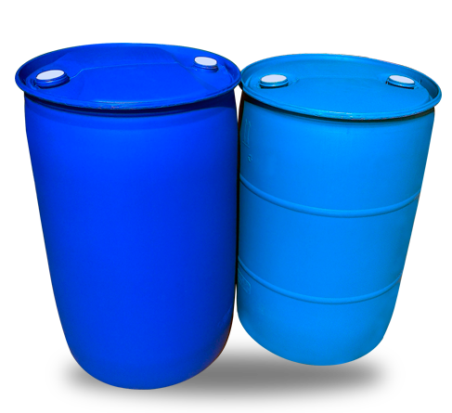
Productos de Limpieza
R.I.F. J-4046698-2
NUESTROS PRODUCTOS LOS PUEDE SOLICITAR EN LAS SIGUIENTES PRESENTACIONES
Galón 3,785 Litros
1 Litro
Bidón o Carvolla Plásticos de 20 Litros
Tambores Plásticos de 200 Litros
GATMAVEN.CA@GMAIL.COM VENTAS : 0412-538.82.45

